Slide 1
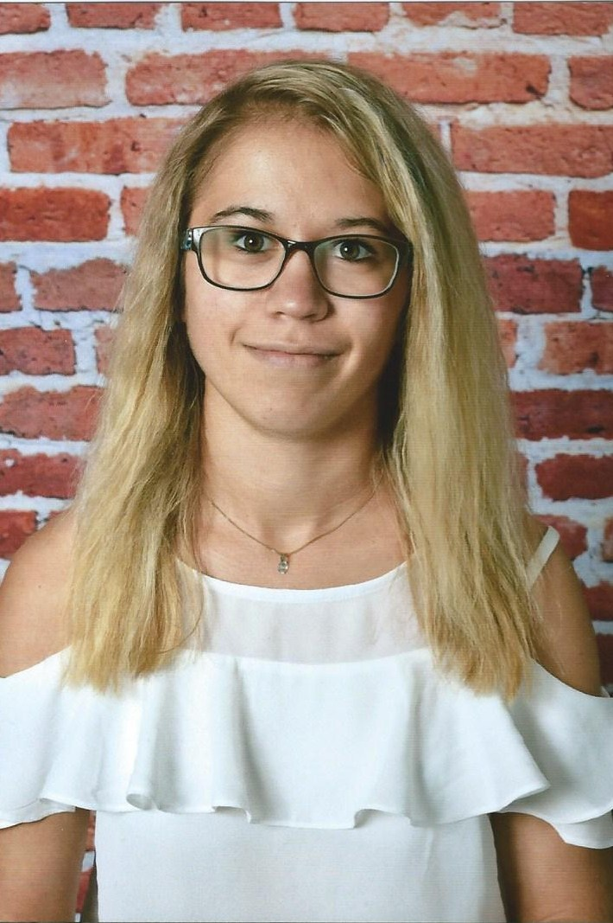
CASSANDRA BEZARD
PÂTISSIÈRE
https://cassandrabezard.netlify.com/
EXPERIENCE
PROFIL
Passionné de pâtisserie, je suis à la recherche d’un maître d’apprentissage à compter de septembre 2018, pour suivre en parallèle une première année de CAP pâtisserie en alternance. Afin de développer mes connaissances et savoir faire dans ce domaine, que je ne cesse d’acquérir pendant mon BAC professionnel cuisine.
stage du 12/03/2018 au 07/04/2018 L ATELIER DE GUILL'HOME- restaurant- Morigny Champigny Stage du 05/12/2017au 24/12/2017 Le Vieux Chaudron -restaurant – Ormoy la Rivière Stage du 12/06/2017 au 08/07/2017 Le Vieux Chaudron -restaurant – Ormoy la Rivière Stage du 03/11/2016 au 26/11/2016 L ATELIER DE GUILL'HOME- restaurant- Morigny Champigny Stage du 23/05/2016 au 02/07/2016 SARL LE QUAI MOULIN DU PORT-restaurant-Etampes stage avril 2015 Boulangerie ST MARTIN- Etampes stage du 16/03/2015 au 20/03/2015 Poney Club du Vauroux-Etampes
CONTACT
07 87 94 41 36 cassandrabezard45@orange.fr https://cassandrabezard.netlify.com/
COMPETENCES
Pâtisserie
Cuisine
Serveuse Plonge
FORMATION
2015-2018 Lycée Jean de la Taille – 45300 Pithiviers Bac Pro Cuisine
2017 Lycée Jean de la Taille – 45300 Pithiviers BEP Cuisine
HOBBIES
Equitation
Pâtisserie
Musique

